Slide 1

MINISTERIO DE AMBIENTE Y DESARROLLO SOSTENIBLE
PRESIDENCIA DE LA REPÚBLICA

Slide 2

Protecting our atmosphere for generations to come
25 years of the Montreal Protocol

Slide 3


ACTIVIDADES NACIONALES PARA LA PROMOCIÓN DE LA RECOLECCIÓN, ALMACENAMIENTO Y DISPOSICIÓN FINAL DE LOS EQUIPOS Y SAO NO DESEADAS
Bogotá D.C., junio 13 de 2013
Dirección Gestión Integral del Recurso Hídrico
Octubre de 2012
Notes:
GRACIAS SR. VICEMINSITRO.
BUENOS DIAS, EN MI NOMBRE Y EN EL DE LOS MIEMBROS DE NUESTRO GRUPO DE TRABAJO, RECIBAN TODOS USTEDES UN CALUROSO Y FRATERNAL SALUDO, ASI COMO NUESTRO AGRADECIMIENTO SINCERO POR ACEPTAR NUESTRA INVITACION Y ACOMPAÑARNOS EN ESTA MANANA.

Slide 4
CONTENIDO
Consideraciones generales para la gestión integral de los residuos de las sustancias agotadoras de la capa de ozono y de los equipos que las contienen en Colombia.
Proyecto demostrativo piloto para la gestión integral de residuos de SAO y equipos con SAO.
Avances nacionales.

Slide 5

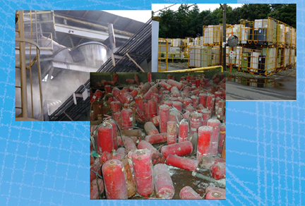
Consideraciones generales para la gestión integral de los residuos de SAO en Colombia
Fuente: Estudio ICF International

Slide 6

MARCO NORMATIVO
Para Residuos Peligrosos - RESPEL
Para Residuos de Aparatos Eléctricos y Electrónicos - RAEE
Para SAO

Slide 7
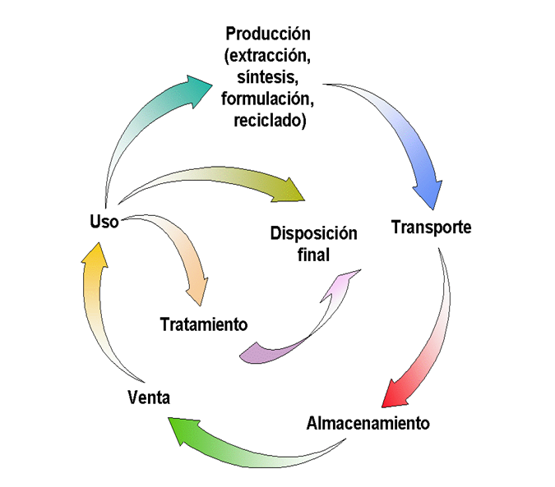
PRINCIPALES ELEMENTOS DE LA POLITICA PARA LA GESTIÓN INTEGRAL DE RESIDUOS O DESECHOS PELIGROSOS Y DEL DECRETO 4741 DE 2005
Todas las actividades sectoriales o productivas generadoras de Respel, incluyendo productos posconsumo.
Residuos peligrosos sólidos, semisólidos ó líquidos y gases contenidos en recipientes o depósitos.
Diferentes etapas de manejo (desde la generación hasta la disposición final) – enfoque de ciclo de vida de producto.

Slide 8
Gestión Integral: estrategia jerarquizada
Minimización en el Origen
(disminuir cantidad y peligrosidad)
DF
Tratamiento
Aprovechamiento y Valorización
Prevención de la Generación (optimización de materias primas, sustitución de insumos, estrategias de PML)

Slide 9
Objetivos específicos de la política de RESPEL
Prevenir y minimizar la generación de RESPEL.
Promover la gestión y manejo ambientalmente seguro de Respel.
Implementar los compromisos de los Convenios Internacionales ratificados por el país, relacionados con sustancias y residuos peligrosos, específicamente residuos de SAO en el marco de la implementación del Protocolo de Montreal en el país.

Slide 10
ALTERNATIVAS DE MANEJO A NIVEL NACIONAL PARA RESIDUOS DE SAO
Para sustancias:
Recuperación, reciclaje y reutilización.
Regeneración y reutilización.
Comercialización en el exterior: sustancia en buen estado, regenerada.
Destrucción (a nivel nacional o en el exterior).

Slide 11
ALTERNATIVAS DE MANEJO A NIVEL NACIONAL PARA RESIDUOS DE SAO
Para equipos con SAO:
Aprovechamiento de partes de equipos con SAO y disposición de las SAO contenidas en ellos.
Para envases de SAO:
Refrigerantes: Guía Q AHRI (2010): Recuperación del contenido y reciclaje apropiado de cilindros de refrigerante desechables y no desechables.

Slide 12
EXPORTACIÓN PARA DESTRUCCIÓN
A partir de 2009, Gestores de Residuos Peligrosos prestan el servicio de envío de SAO al exterior para destrucción, siguiendo el proceso establecido por la normativa nacional y el Convenio de Basilea. Actualmente 6 empresas gestoras de Respel prestan este tipo de servicios (SAO: 1).

Slide 13

    Proyecto demostrativo piloto para la gestión integral de residuos de SAO y equipos con SAO

Slide 14

ANTECEDENTES: PROYECTO DE PREPARACIÓN
EXCOM 59, COL/DES/59/PRP/74, noviembre de 2009.
Preparación de un proyecto piloto demostrativo para el manejo y disposición de SAO no deseadas.
US$40.000; PRODOC: 01 de septiembre de 2010.
Cuatro consultorías: 3 nacionales y 1 internacional

Slide 15
PROYECTO DEMOSTRATIVO PILOTO
EXCOM 66, abril de 2012, Decisión 66/27
Título del proyecto: PILOT DEMONSTRATION PROJECT ON ODS WASTE MANAGEMENT AND DISPOSAL
Plazo de ejecución: 36 meses
US$1.195.000
114 Ton PAO
Costo - efectividad: US$10,48/kg

Slide 16
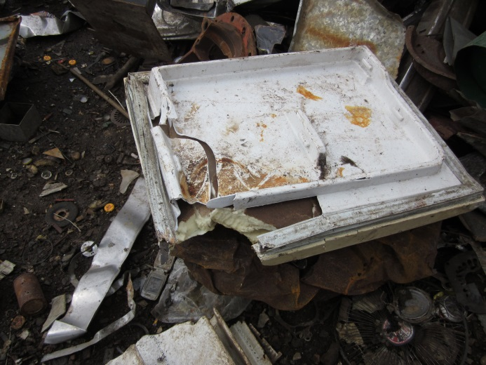
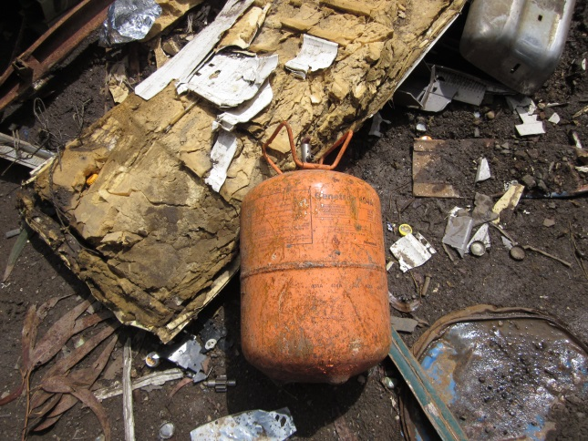
OBJETIVO GENERAL
Poner en marcha una alternativa sostenible, ambientalmente segura y económicamente viable para Colombia para destruir los residuos de SAO que se han acumulado en los últimos años y cuya cantidad aumentará rápidamente con la implementación articulada de diferentes políticas nacionales.

Slide 17
OBJETIVOS ESPECÍFICOS
Integrar la gestión de los residuos de SAO en el sistema nacional de gestión integral de residuos peligrosos.
Promover las sinergias con las iniciativas para el cumplimiento de las obligaciones nacionales en virtud del Convenio de Estocolmo, especialmente las relacionadas con la destrucción de las existencias de contaminantes orgánicos persistentes – COP.
Contribuir a la base de conocimientos técnicos sobre la destrucción de SAO y el desempeño ambiental de las tecnologías disponibles para los países en desarrollo.
Demostrar cómo un país en vías de desarrollo puede fortalecer la capacidad nacional para gestionar residuos de SAO y servir como modelo a nivel internacional.

Slide 18
MARCO POLÍTICO Y LEGAL
Implementación de Protocolo de Montreal.
Política ambiental para la gestión integral de residuos peligrosos.
Política nacional para la gestión integral de residuos de aparatos eléctricos y electrónicos, orientada al establecimiento del sistema de Responsabilidad Extendida del Productor – REP.
Estrategia colombiana de desarrollo bajo en carbono.
Programa de uso racional y eficiente de la energía y demás formas de energía no convencionales – PROURE.

Slide 19
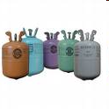
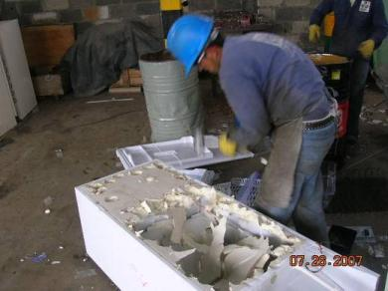
Empresas participantes: gestores de RESPEL y RAEE, incinerador de RESPEL, Siderúrgica
ESTRATEGIA DEL PROYECTO
ETAPA 1:
Acopio, consolidación y caracterización de los residuos de SAO para las pruebas de quemado, incluyendo las existencias de CFC-11 y CFC-12 como fuentes concentradas, así como la recuperación de la espuma de poliuretano que contiene CFC-11 de los gabinetes y puertas de refrigeradores antiguos que llegan a los patios de chatarra metálica de instalaciones de empresas siderúrgicas.

Slide 20
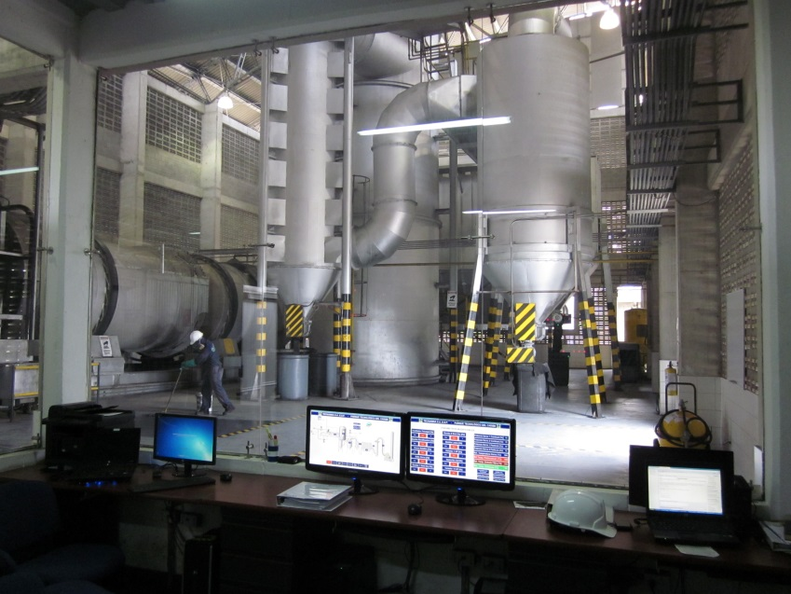
Empresas participantes: incinerador de RESPEL
ESTRATEGIA DEL PROYECTO
ETAPA 2:
Realización y monitoreo de cuatro (4) pruebas de quemado, una para CFC-11, una para CFC-12 y dos para espumas de poliuretano con CFC-11 y HCFC-141b. Las pruebas de quemado, cada una de por lo menos 5 toneladas del residuo, se realizarán en hornos rotatorios nacionales ubicados en instalaciones dedicadas a la incineración de residuos peligrosos.

Slide 21
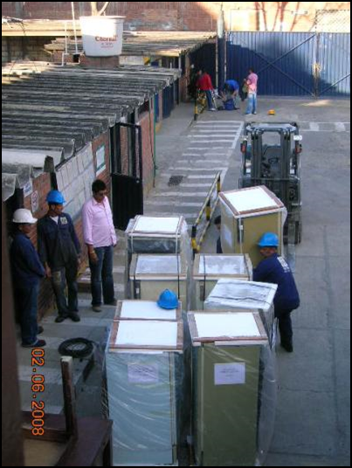
Participantes: gestores de RESPEL y RAEE, incinerador de RESPEL, Siderúrgica, fabricantes e importadores de refrigeradores domésticos, MinMinas, MADS (DCC, DAASU).
ESTRATEGIA DEL PROYECTO
ETAPA 3:
Uso de las instalaciones habilitadas para destruir el CFC-12 y la espuma de poliuretano con CFC-11 recuperados de los primeros 300.000 refrigeradores domésticos provenientes de la fase inicial del proyecto nacional de sustitución de refrigeradores domésticos con CFC.

Slide 22
AVANCES
  10 Auditorías ambientales a las instalaciones de los gestores de RESPEL y RAEE, incinerador de RESPEL y siderúrgica que participarán en el proyecto en las ciudades de Bogotá, Cali, Barranquilla y Medellín.
  Acopio de 5,5 toneladas de CFC-11, 2 toneladas de mezclas de CFC-12 y más de 10 toneladas de espuma de poliuretano con CFC-11 y HCFC-141b para las pruebas de quemado.
  Dotación de cuatro (4) centros de acopio para el proyecto, con apoyo del proyecto de consolidación del proyecto de R&R&R en el marco del HPMP.
  Sinergia con otros convenios ambientales multilaterales: Convenio de Estocolmo – proyecto PCB (GEF-PNUD).
  Conformación de la mesa de trabajo para la gestión integral de los residuos de las sustancias agotadoras de la capa de ozono del sector de refrigeración doméstica en el marco del ciclo de vida del producto con las empresas del sector.
  Iniciativa NAMA.
  Otras posibles fuentes de recursos de cooperación internacional.
Notes:
22

Slide 23
SOSTENIBILIDAD DEL PROYECTO
GESTIÓN POSCONSUMO - REP:
Desarrollo de una estrategia conjunta con la participación de todos los actores (importadores, fabricantes, distribuidores, comercializadores, usuarios y el gobierno a través del MADS, entre otros), para promover una gestión ambientalmente adecuada de los residuos del sector de refrigeración doméstica.
Recolección selectiva de los residuos del sector de refrigeración doméstica, con el fin de que sean sometidos a un sistema de gestión ambientalmente seguro.
Promoción del aprovechamiento y valorización de la mayor fracción de residuos generados por la cadena en un esquema técnico, ambiental y económicamente viable.
Ejecución de acciones de sensibilización a la sociedad civil frente a los residuos del sector de refrigeración doméstica, de manera independiente o conjunta con otros sectores de residuos de aparatos eléctricos y electrónicos.
Notes:
23

Slide 24
SOSTENIBILIDAD DEL PROYECTO
NAMA:
Formulación de una Acción de Mitigación Nacionalmente Apropiada– NAMA para la primera fase del programa nacional de sustitución de refrigeradores domésticos, en el marco de la implementación del Protocolo de Montreal en el país, la Política para la Gestión Integral de Residuos Peligrosos, la Estrategia Colombiana de Desarrollo Bajo en Carbono y la Política (en construcción) de Gestión de Residuos de Aparatos Eléctricos y Electrónicos – RAEE.
Esta primera fase de la NAMA busca sustituir 300.000 refrigeradores domésticos antiguos, ineficientes energéticamente, y representa: a) una disminución de emisiones directas a la atmósfera de gases con altos potenciales de calentamiento global (CFC, HCFC, HFC) al promover la gestión ambientalmente adecuada de los residuos de los equipos antiguos y b) los correspondientes co-beneficios por la reducción de emisiones de CO2e debida a los ahorros importantes en el consumo de energía.
Notes:
24

Slide 25
¡MUCHAS GRACIAS!

Slide 26
Ing. Nidia Pabón Tello
Consultora UTO, PNUD-MADS
Tel.: (++57) 1 – 3323400
Fax: (++57) 1 – 3323400 Ext. 1608
nmpabon@minambiente.gov.co
www.minambiente.gov.co

